Slide 1
«История дорожного движения»

Slide 2
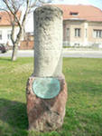
Развитие дорог
Люди давно стали заботиться о развитии дорог. Для того, чтобы путешественники не сбились с пути, дорогу помечали. Каменные столбы диаметром 0,4-1,0 м высотой 1,25-3 м с указанием на них расстояния впервые были установлены на римских дорогах по указанию Гая Гракха в 12 году до н.э. Он измерил все дороги Рима и поставил каменные столбы для показания расстояний, через каждые 10 стадий (1800 м) устанавливали указатели, на которых указывалось расстояние до Рима и ближайшего населенного пункта, имя правителя и год, который построил дорогу, знаки, указывающие повороты. Счёт расстояний велся от бронзового столба, называемым «золотым», установленного у старого Римского Форума.

Slide 3
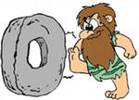
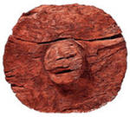
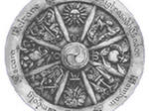
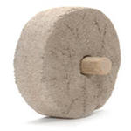
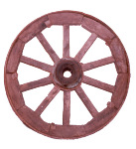
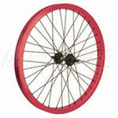
История колеса
Известно, что первые колеса были сделаны в Месопотамии (современный Ирак) в 8500 - 8000 годах до нашей эры. Они были двух видов: гончарный круг и колесо для телеги. Гончарный круг был предком наших шкивов, водяных колес, шестерен часового механизма. Изображения салазок с колесиками 3000 г. до н.э. найдены в Междуречье в шумерском городе Урук. В 2000 году до н.э. конструкция колеса совершенствуется: появляются спицы, ступицы и гнутый обод. Позднее, в 1-м тысячелетии до н.э. кельтами для увеличения прочности колёс своих колесниц стали применять металлический обод, который затем в транспортных машинах был заменен резиновыми шинами для амортизации. Древние колеса были прочно прикреплены к своей оси. Колеса и оси составляли одно целое. Первыми экипажами были крестьянские телеги, военные колесницы, царские катафалки и священные телеги богов. Ранние повозки и колесницы были 2-х или 4-х колёсными. Передняя и задняя оси крепились к корпусу, оси не могли двигаться, экипаж не мог делать крутых поворотов. И лишь 2000 лет назад изобрели переднюю управляемую ось, с помощью которой экипаж мог поворачивать влево и вправо.

Slide 4
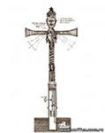
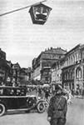
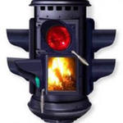
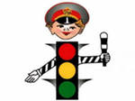
История светофора
Светофор от русского -свет и греческого φορς – несущий. Это устройство оптической сигнализации, предназначенное для регулирования движения людей, велосипедов, автомобилей и иных участников дорожного движения, поездов железной дороги и метрополитена, речных и морских судов, трамваев, троллейбусов, автобусов и всего транспорта.
Первый светофор был изобретен в 1868 году в Лондоне. Это был газовый фонарь с двумя фильтрами: зелёным и красным. Цвета менялись с помощью ручного привода, которым управлял полицейский.
Первый сигнальный электрический светофор появился в США в 1914 году. Он имел 2 цвета, но через 4 года появился жёлтый цвет.
В Англии появляются светофоры, очень похожие на часы: круглый диск, разделенный на сектора, по которому движется стрелка.

Slide 5
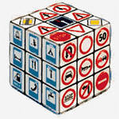
Дорожные знаки
Прототипами современных дорожных знаков можно считать таблички, на которых указывалось направление движения к населённому пункту и расстояние до него. Решение о создании единых европейских правил дорожного движения было принято в 1909 году на всемирной конференции в Париже, ввиду увеличения числа автомобилей, роста скоростей и интенсивности движения на городских улицах..

Slide 6
Удостоверение
водителя
Первым в мире водительским удостоверением стала «справка о способности управлять транспортным средством с механическим мотором», вручённая 14 августа 1893 года префектом полиции Парижа Луи Лепином ныне неизвестному французскому автомобилисту.

Slide 7
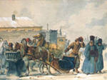
Первые правила дорожного движения в России
В России правила дорожного движения на лошадях были введены Петром I 13 января 1683 года. - Указ предупреждал извозчиков, что бы они ездили осторожно, не давили пеших людей. Был издан именной указ, «сказанный разных чинов людям», который категорически запрещал управление лошадьми с помощью вожжей. Тогда считали, что для того, чтобы кучер лучше видел дорогу, он должен управлять лошадью сидя на ней верхом.
В указе, изданном в 1742 году, говорилось: «Ежели кто на лошадях резво ездить будет, тех через полицейские команды ловить и лошадей отсылать на конюшню государыни».
В 1812 году были введены правила, которые установили правостороннее движение, ограничение скорости, требование технической исправности экипажей, введение номерных знаков для экипажей.
О правостороннем движении

Slide 8
Меры наказания
Сенатский указ от 9 марта 1730 г. «О нескорой и осторожной езде на лошадях по улицам, и о задержании в Полиции тех, которые будут давить лошадьми и бить проходящих кнутьями», который гласил: «Извозчикам и прочим всяких чинов людям ездить, имея лошадей, взнузданными, со всякими опасениями и осторожностью, смирно». За ослушание «виновные за первую вину будут биты кошками, за вторую кнутом, а за третью сосланы будут на каторгу».

Slide 9
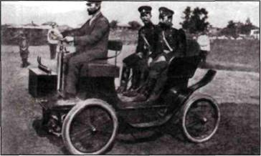
Первый автомобиль в России
В России первый автомобиль отечественного производства появился в 1896 г. Его сконструировали инженеры Е. А. Яковлев и П. А. Фрезе. В этом же году были разработаны и первые официальные правила перевозки тяжестей и пассажиров в самодвижущихся экипажах. А в 1900 г. было утверждено "Обязательное постановление о порядке пассажирского и грузового движения по г. Санкт-Петербургу на автомобилях". Эти правила в дальнейшем постоянно совершенствовались и утверждались заново

Slide 10
Современные правила дорожного движения
В современных Правилах дорожного движения изложены обязанности водителей, пешеходов, пассажиров, даются описания дорожных знаков, светофоров и др.
Поскольку дети относятся к пешеходам и пассажирам, они должны знать их обязанности.
Правила нужны для безопасного движения по улицам и дорогам. Из-за нарушений Правил случаются аварии, гибнут и получают травмы пешеходы, водители и пассажиры.

